Slide 1

Лекция на тему: Линейное программирование
МИНИСТЕРСТВО НАУКИ И ВЫСШЕГО ОБРАЗОВАНИЯ РОССИЙСКОЙ ФЕДЕРАЦИИ ФЕДЕРАЛЬНОЕ ГОСУДАРСТВЕННОЕ АВТОНОМНОЕ ОБРАЗОВАТЕЛЬНОЕ УЧРЕЖДЕНИЕ ВЫСШЕГО ОБРАЗОВАНИЯ «НАЦИОНАЛЬНЫЙ ИССЛЕДОВАТЕЛЬСКИЙ ТЕХНОЛОГИЧЕСКИЙ УНИВЕРСИТЕТ «МИСиС»
к.т.н., доцент:
Осипова Нина Витальевна
Москва 2020

Slide 2
Рекомендуемая литература
1. Решение задач линейного программирования в среде MATLAB http://dha.spb.ru/PDF/MatLabLP.pdf
Функции Matlab (Optimization Toolbox)
2. Описание функции «linprog». URL: https://hub.exponenta.ru/post/spisok-funktsiy-optimization-toolbox842#linprog

Slide 3
Понятие о математическом программировании
Математическое программирование – раздел математики, который
позволяет решать задачи оптимизации.
Пусть задана система линейных уравнений и ограничений на переменные:
Существует большое число значений x_{j}, которые удовлетворяют данной системе.
Метод линейного программирования позволяет из всего множества выбрать такие значения x_{j}, которые дают максимальное (минимальное) значение целевой функции y₀ с учетом накладываемых ограничений

Slide 4
Симплекс-метод
x2
Опыт x1 x2 Y
A 0,5 0,3 0,5
B -0,5 0,3 1
С’ 0 -0,6 0,8
A’
C’
G3
G2
B
A
0,3
-x1
-0,5
G1
0,5
x1
x –координата новой точки,
n – число опытов
-0,6
C
-x2

Slide 5
Выбор матрицы планирования
i – номер опыта,
j – номер фактора,
S_{j} – единица варьирования.

Slide 6
Алгоритм линейного программирования для «ручных» расчетов
- целевая функция
- ограничительная функция
- ограничения на переменные z_{i}

Slide 7
Решение задачи линейного программирования

Slide 8
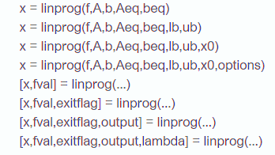
Решение задачи линейного программирования в Matlab
где f, x, b, beq, lb и ub есть векторы и A и Aeq есть матрицы

Slide 9
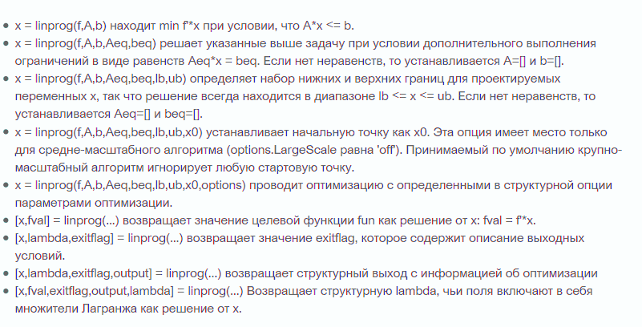
Решение задачи линейного программирования в Matlab

Slide 10
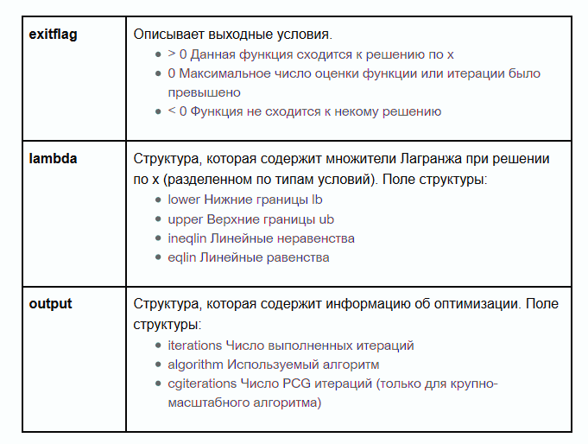
Решение задачи линейного программирования в Matlab

Slide 11
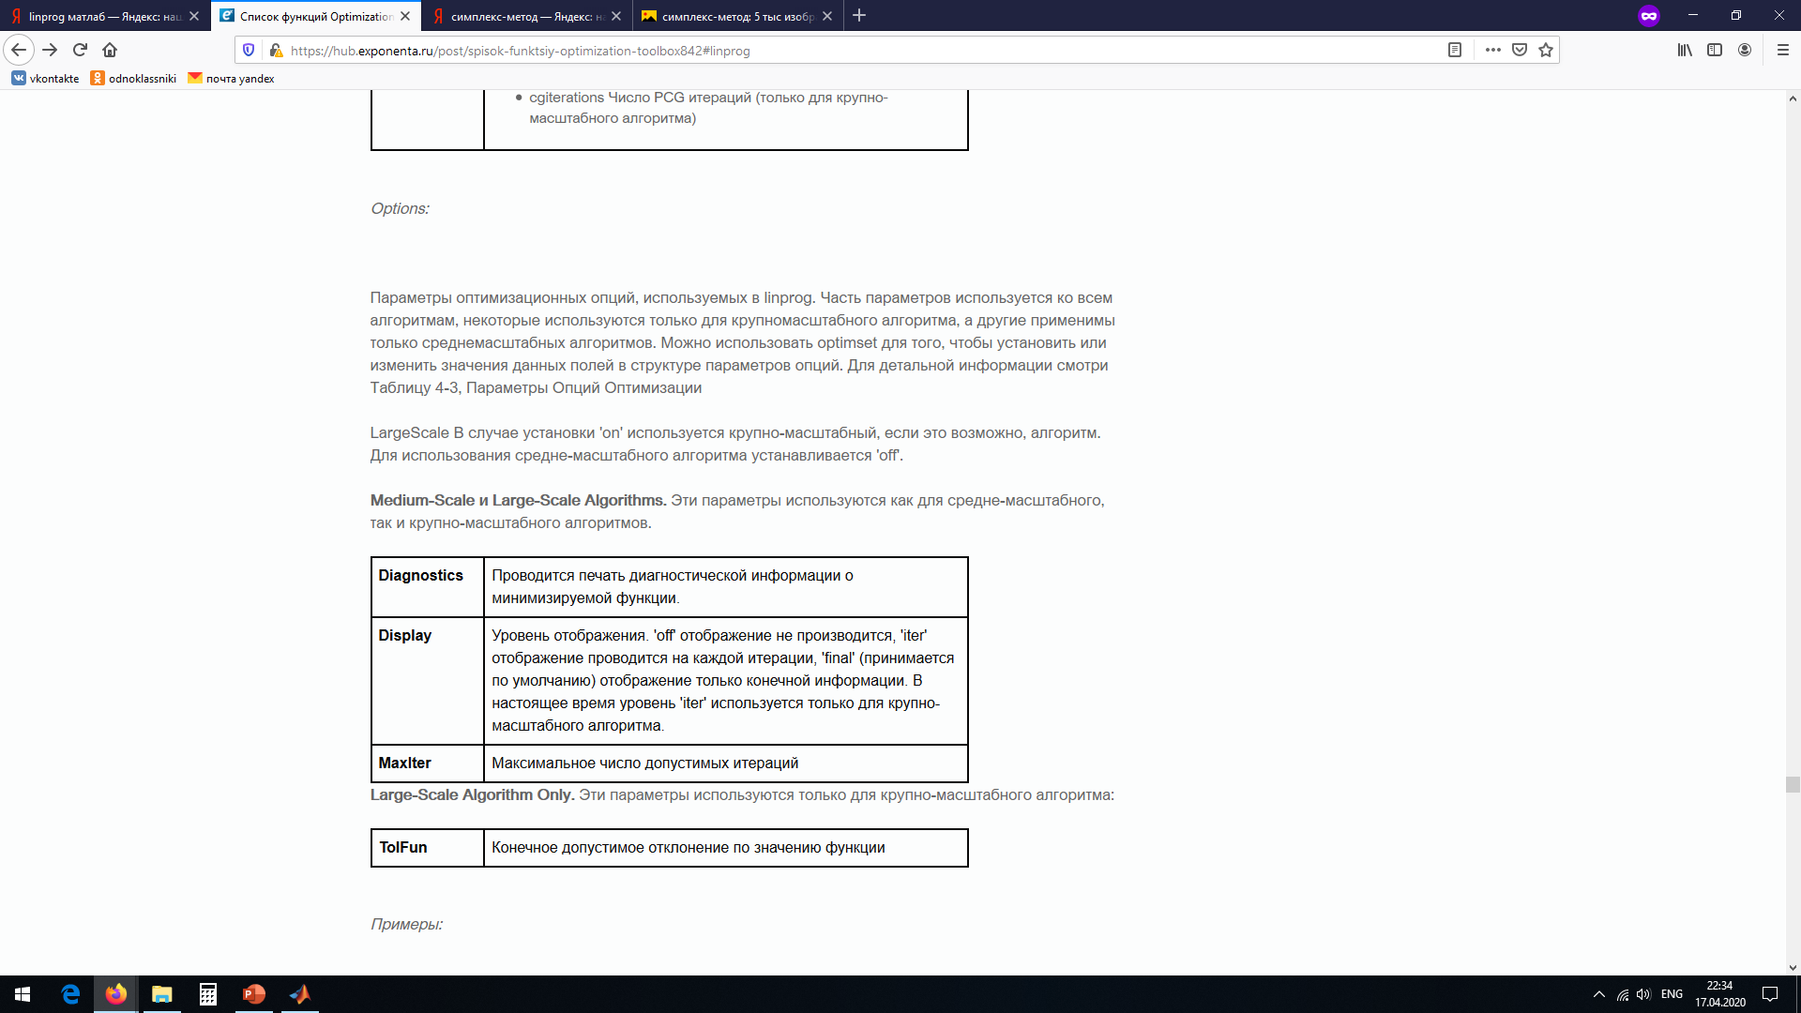
Решение задачи линейного программирования в Matlab

Slide 12
Пример использования функции linprog
% 1
f=[0.4 0.3 0.1 0 0.1 0.2];f=0.4х1+0.3х2+0.1x3+
Aeq=[0 2 2 4 1 0;1 1 0 0 2 0;1 0 1 0 0 2];
beq=[150;200;300];A=[];b=[];lb=zeros(6,1);ub=[];
options.LargeScale = 'off';
%options.MediumScale = 'on';
x = linprog(f,A,b,Aeq,beq,lb,ub)
% 2
f=[1.4 0.1 2.1 0.1];
A=-1*[1 4 0 1;1 0 4 0;1 0 0 3;1 1 0 3];
b=-1*[240;200;120;140];Aeq=[];beq=[];lb=zeros(4,1);ub=[];
options.LargeScale = 'off';
%options.MediumScale = 'on';
x = linprog(f,A,b,Aeq,beq,lb,ub)

Slide 13
Результат решения с помощью функции linprog
Optimization terminated.
x =
0.0000
0.0000
0.0179
12.4911
100.0000
149.9911
Optimization terminated.
x =
0.0000
50.0000
50.0000
40.0000

Slide 14
Спасибо за внимание!

